Slide 1
Законы и документы, регламентирующие права ребенка
Социальный педагог МДОУ «Детский сад № 75»
Колчина Ольга Владимировна

Slide 2
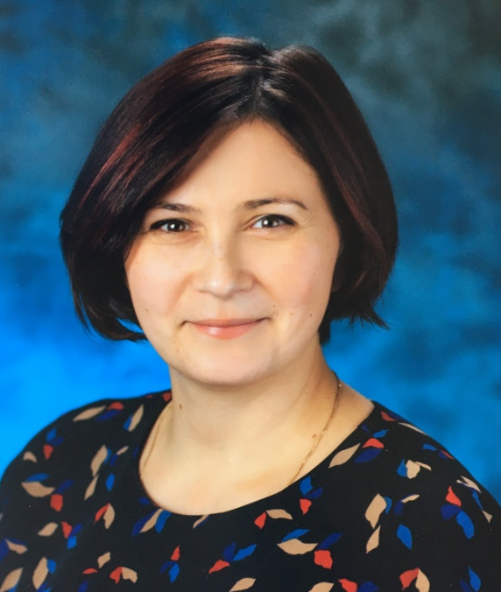
Здравствуйте, уважаемые родители! Я –социальный педагог ДОУ, Колчина Ольга Владимировна. Консультации вы можете получить по записи на 2 эт. или по е-mail: Okolchina2010@yandex.ru Провожу дистанционные консультации на платформах: Skype, Zoom, Viber График работы: Пн, Вт, Чт, Пт -14.00-15.48 Ср. 16.00-17.48

Slide 3
Моя информация на сайте ДОУ для вас:
https://mdou75.edu.yar.ru/komissiya_po_uregulirovaniyu_sporov/informatsiya_ob_upolnomochennom.html

Slide 4
В мои обязанности входит: — роль посредника между детьми и взрослыми, между семьей и государственными службами; — роль защитника интересов и законных прав ребенка; — роль помощника педагогов и родителей в решении проблем; — роль эксперта в постановке социального диагноза и определении методов компетентного вмешательства.
Социальный педагог помогает в предвосхищении и разрешении конфликтных ситуаций в семьях, а также — между педагогами и родителями ребенка и способствует реабилитации семьи. Для этого у нас в детском саду существует комиссия по урегулированию споров. Призываю вас обращаться в нее для решения спорных и конфликтных ситуаций.
Подробнее на сайте ДОУ:
https://mdou75.edu.yar.ru/komissiya_po_uregulirovaniyu_sporov/informatsiya_ob_upolnomochennom.html

Slide 5
Обращаю ваше внимание, что вся консультативная помощь, все обращения к педагогам ДОУ должны исходить только от законных представителей ребенка, которыми являются только официальные попечители, опекуны, усыновители или родители.

Slide 7
В перечисленных документах провозглашаются основные права детей: на имя, гражданство, любовь, понимание, материальное обеспечение, социальную защиту и возможность получать образование, развиваться физически, умственно, нравственно и духовно в условиях свободы. Особое место уделяется защите прав ребенка. Указывается, что ребенок должен своевременно получать помощь и быть защищен от всех форм небрежного отношения, жестокости и эксплуатации.

Slide 8
В соответствии с Законом об образовании 273-фз от 29.12.2012 ст 44.
«Родители (законные представители) несовершеннолетних обязаны:
1) обеспечить поучение детьми общего образования;
2) соблюдать правила внутреннего распорядка организации, осуществляющей образовательную деятельность, требования локальных нормативных актов, которые устанавливают режим занятий обучающихся, порядок регламентации образовательных отношений между образовательной организацией и обучающимися и (или) их родителями (законными представителями) и оформления возникновения, приостановления и прекращения этих отношений;
3) уважать честь и достоинство обучающихся и работников организации, осуществляющей образовательную деятельность.
5) Иные права и обязанности родителей (законных представителей) несовершеннолетних обучающихся устанавливаются настоящим Федеральным законом, иными федеральными законами, договором об образовании (при его наличии).
6) За неисполнение или ненадлежащее исполнение обязанностей, установленных настоящим Федеральным законом или иными федеральными законами, родители( законным представители) несовершеннолетних несут ответственность, предусмотренную законодательством Российской Федерации.

Slide 9
Так же в соответствии с Федеральным законом 120 «О системе мер по профилактике безнадзорности», есть определение безнадорности несовершеннолетних: «отсутствие контроля за поведением несовершеннолетнего вследствие неисполнения или ненадлежащего исполнения обязанностей по его воспитанию, обучению и (или) содержанию со стороны родителей или законных представителей, либо должностных лиц»

Slide 10
Наш детский сад является образовательной организацией и осуществляет образовательную деятельность, согласно подписанному с вами договору. Образовательная деятельность начинается в 9.00. И если вы опаздываете, то ваш ребенок недополучает образовательную услугу в полном объеме. В этом случае, всю ответственность за образовательную деятельность вы берете уже на себя. В данной ситуации вы можете написать специальное заявление на индивидуальный график посещений ДОУ.

Slide 11
На период профилактических мер с короно-вирусной инфекцией действуют следующие правила приема детей:
Посещение взрослыми детского сада строго по связи через домофон, перемещение по зданию детского сада только в бахилах.
О выходе ребенка в ДОУ из отпуска, больничного и пр. родители (законные представители) ребенка сообщают сотрудникам учреждения заблаговременно.
В установленные сроки накануне выхода ребенка в ДОУ родители предоставляют медицинскую справку с отсутствием противопоказаний для посещения ДОУ

Slide 12
Российский телефон доверия для детей, подростков и их родителей

Slide 13
Интернет ресурсы для родителей:
https://city-yaroslavl.ru/ Отдел по делам несовершеннолетних и защите их прав Кировского района города Ярославля
https://fond-detyam.ru/ Фонд поддержки детей, находящихся в трудной жизненной ситуации

Slide 14
Спасибо за внимание!

